Slide 1
ZDRAVSTVENA NJEGA BOLESNIKA S PRIJELOMOM KOSTIJU

Slide 2
Kretanje-osnovna ljudska potreba
Kosti sudjeluju u kretanju
Aktivno živo tijelo u organizmu
Ljudski kostur-206 kostiju-14% naše mase

Slide 3
KOSTUR
126 KOSTIJU
OSOVINSKI KOSTUR
PRIVJESNI KOSTUR
80 KOSTIJU
KRALJEŽNICA, REBRA, I LUBANJA
KOSTI RUKU, RAMENI OBRUČ, ZDJELIČNI OBRUČ, KOSTI NOGU

Slide 4
Prijelomi kosti
ozljeda koja prekida tijek kosti
udružena sa ozljedom mekih tkiva
prema uzroku, prijelom može biti:
spontani prijelom- nastaje zbog povećane lomljivosti kostiju uzrokovane bolestima kao što su koštani
tumori,metastaze, osteoporoza i osteomijelitis
traumatski prijelom- djelovanje vanjske sile, dovoljno jake da nadjača fiziološku razinu elastičnosti kosti

Slide 5
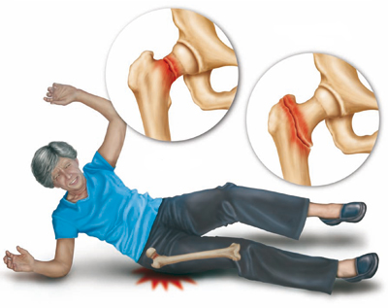
Najčešće se događaju:
- u svakodnevnoj životnoj situaciji
- u radnoj sredini
- prometu
- sportu

Slide 6
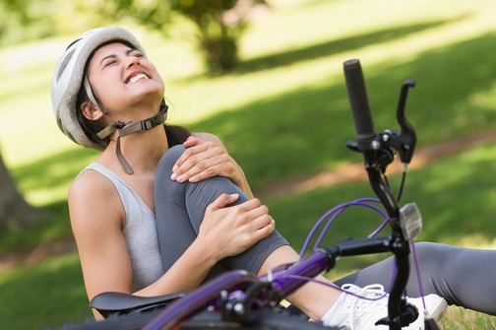

Slide 7
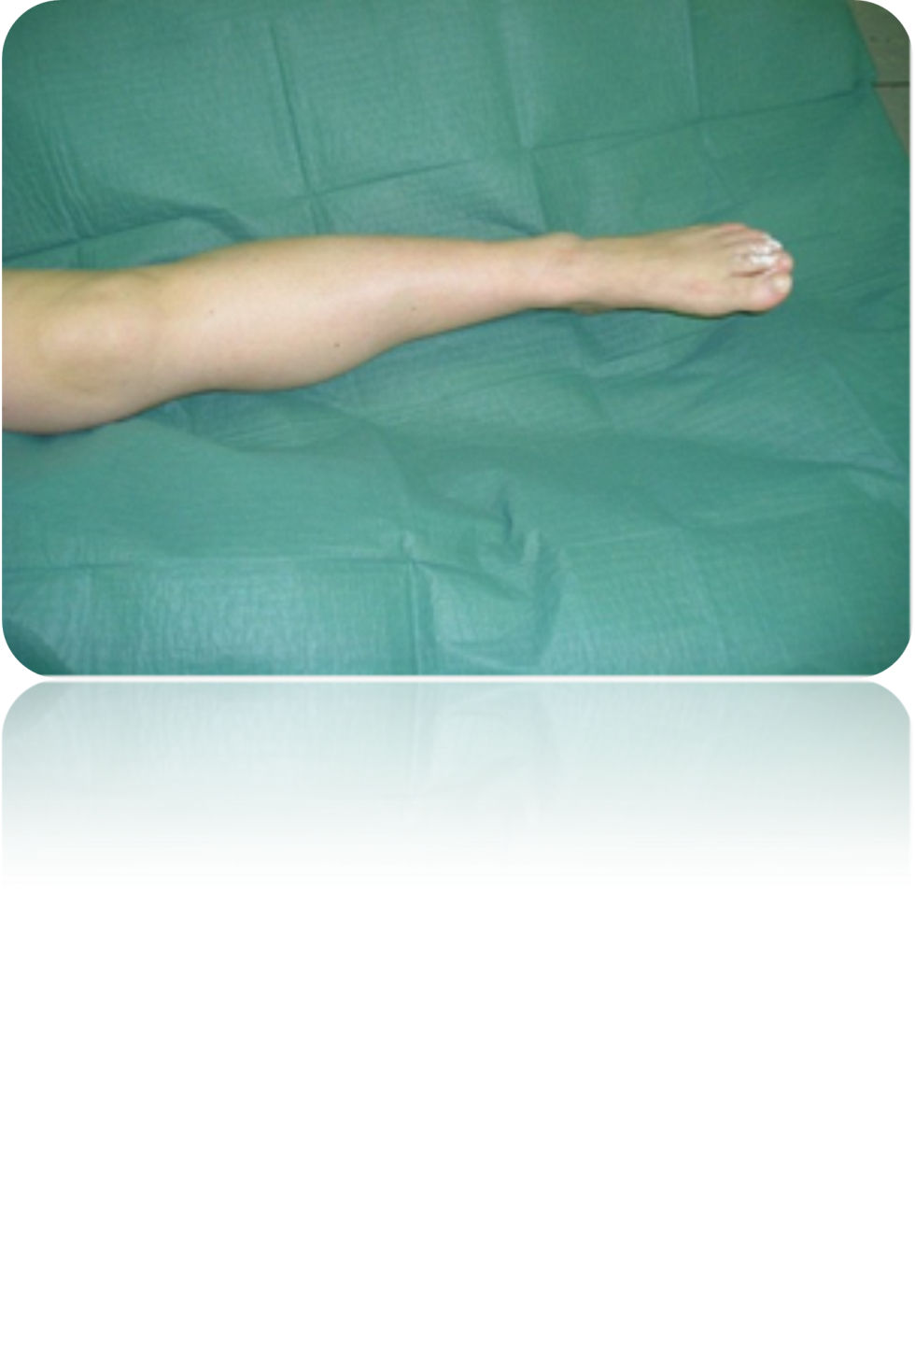
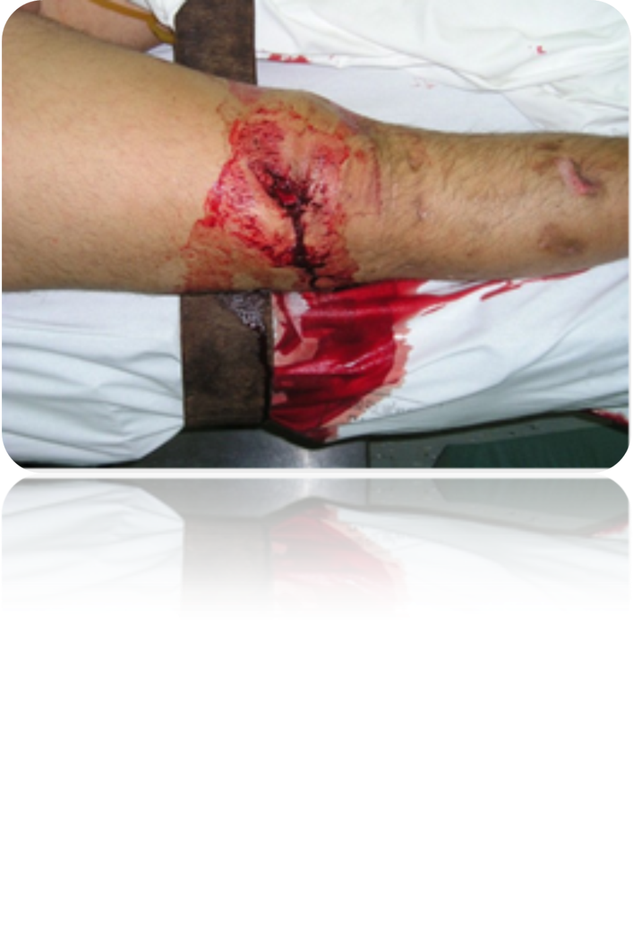
Prijelome razlikujemo
- otvoreni (komplicirani)
Prema odnosu prijeloma i mekog tkiva
-zatvoreni

Slide 8
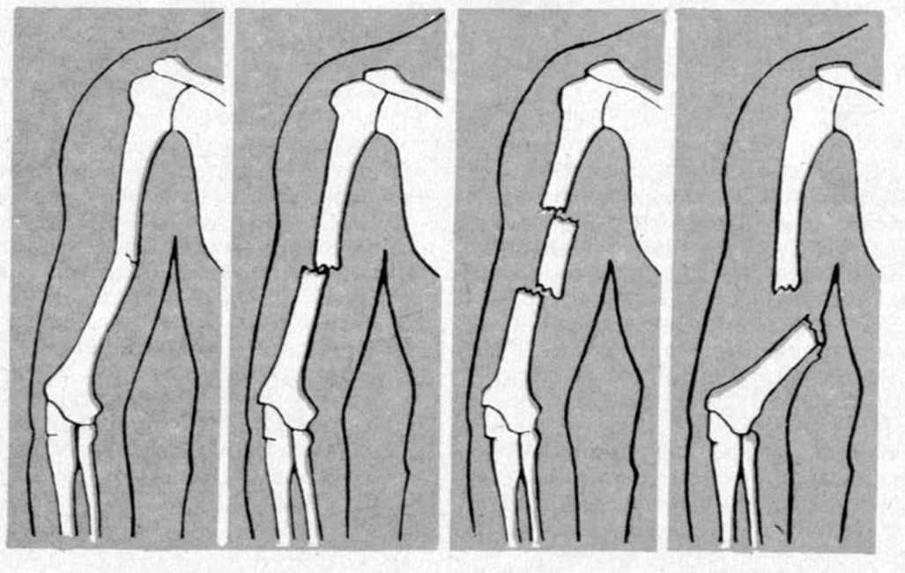
Prema obliku
- linearni prijelom – poprečni, spiralni, kosi
Prema broju ulomaka
- jednostavni
- kominutivni
Prema broju
- jednostruki
- višestruki prijelomi

Slide 9
Ozljede koje prate prijelom kostiju

Slide 11
Traumatski šok
Uzrokuju ga jaki bolovi i jako krvarenje u predjelu prijeloma
Klinička slika hipovolemijskog šoka

Slide 12
Klinički znakovi loma
Nesigurni znakovi loma:
- oteklina
- bol
- promjene boje kože
- grč mišića
- smanjenje funkcije
ili potpuni prekid.

Slide 13
Klinički znakovi loma
Sigurni znakovi loma:
- patološka gibljivost, ispitivanje je vezano uz
jaku bolnost.
- fenomen koštanih krepitacija
- deformacija na mjestu loma.

Slide 14
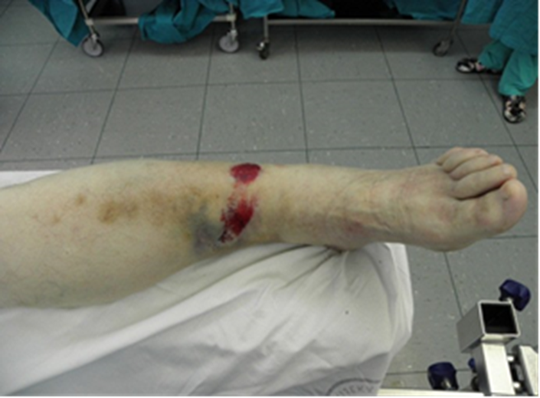
Dijagnostika
Klinička slika, pregled bolesnika- prepoznajemo prijelom

Slide 15
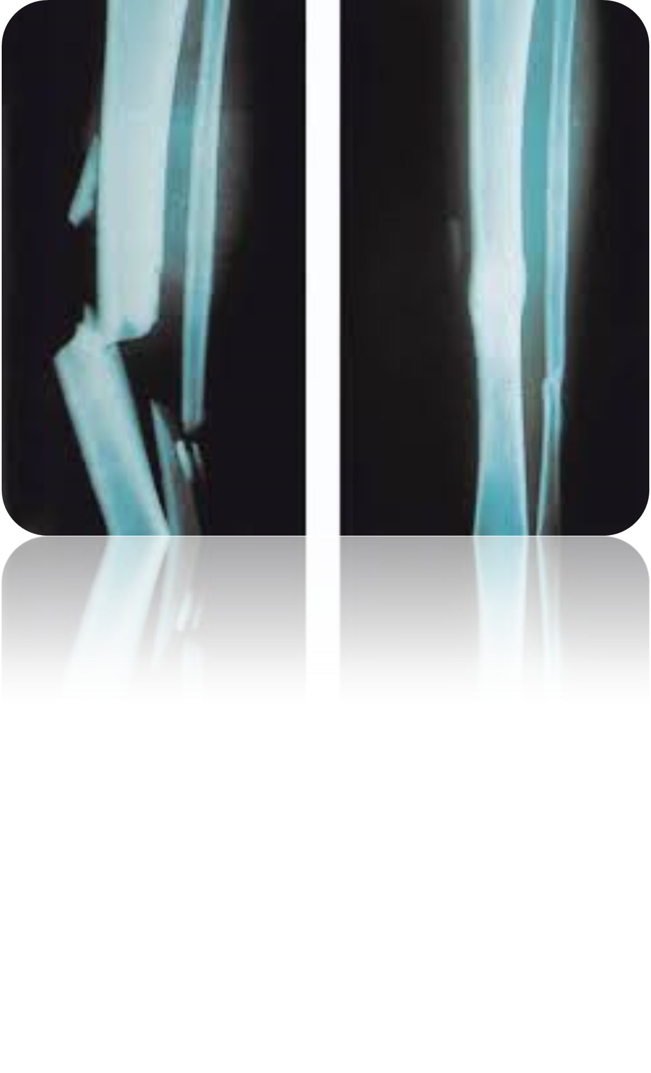
RTG obrada bolesnika- potvrđujemo
prijelom

Slide 16
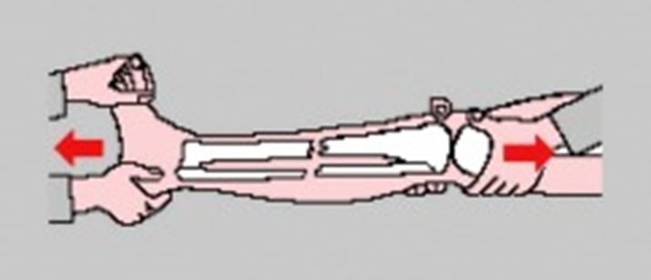
Prva pomoć
ne smije se pomicati ozlijeđenog dok se potpuno ne imobilizira dio tijela sa sumnjom na prijelom
ne pokušavati ispraviti slomljenu kost ili zglob ili promijeniti njihov položaj osim ako je cirkulacija ugrožena
ne testirati funkciju ozlijeđenih dijelova tijela

Slide 17
ukoliko je ozlijeđena koža ranu prekriti sterilnom gazom ili kompresom prije imobilizacije
imobilizacija
ne davati bolesniku ništa na usta
prijevoz u bolničku ustanovu

Slide 19
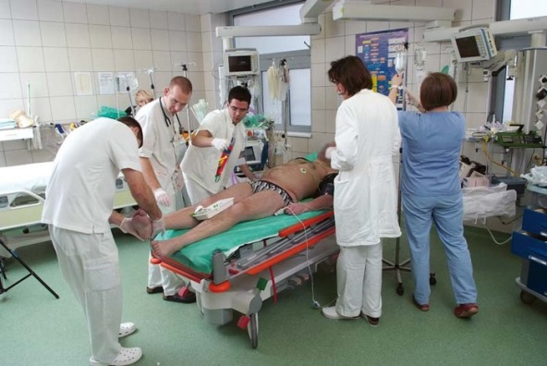
Liječenje
Raznovrsne metode liječenja loma teže jednom cilju a to je postići što bolji krajnji funkcijski rezultat
konzervativno liječenje
operacijsko liječenja loma.

Slide 20
Načela konzervativnog liječenja
Temelji se na načelu 3R koje je postavio Bohler
repozicija
retencija (imobilizacija)
rehabilitacija bolesnika.

Slide 21
Repozicija
Namještanje lomnih ulomaka u što povoljniji anatomski položaj
Omogućuje cijeljenje loma te uspostavu normalne funkcije
ekstremiteta.
Vrši se u anesteziji koja umanjuje osjećaj boli i relaksira okolnu muskulaturu

Slide 22
Imobilizacija
Nakon repozicije lomnih ulomaka slijedi
imobilizacija.
Omogućuje dugotrajnu retenciju lomnih
ulomaka u reponiranom položaju.
imobilizacija gipsanim zavojem
imobilizacija trajnom ekstenzijom
imobilizacija vanjskom fiksacijom ulomaka

Slide 23
Gipsani (sadreni) zavoj

Slide 24
Trajna ekstenzija

Slide 25
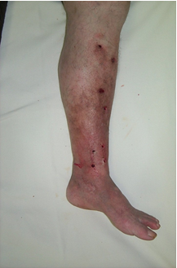
Vanjska fiksacija ulomaka

Slide 26
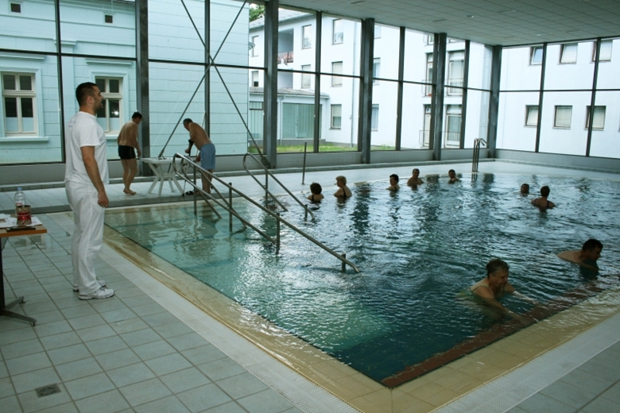
Rehabilitacija
Rehabilitacija bolesnika, s ciljem uspostave što bolje funkcije ekstremiteta

Slide 27
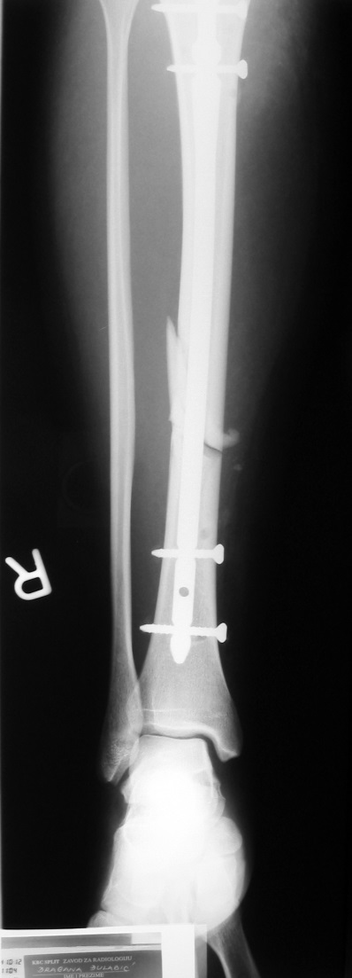
Operacijsko liječenje prijeloma
Osteosinteza je operacijski zahvat kojim se izvodi spajanje i učvršćivanje fragmenata kosti nakon loma.
Cilj:
postizanje trajnog položaja fragmenata
omogućuje cijeljenje prijeloma
uspostavljanje normalnih anatomskih odnosa
brzi povrat funkcije ozlijeđenog ekstremiteta.

Slide 29
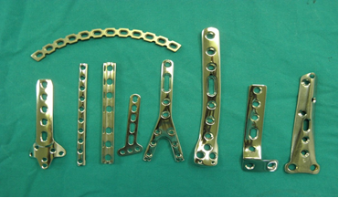
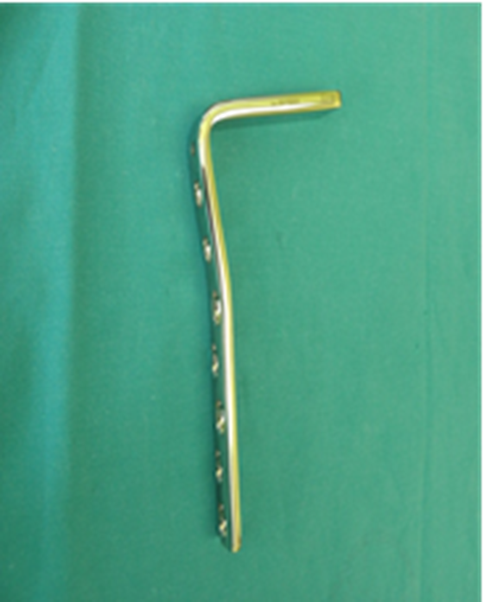

Slide 30
Implantati za osteosintezu su od specijalnog čelika ili legura

Slide 33
Zdravstvena njega
Usmjerena na :
otklanjanje tjelesnih simptoma(bol)
prepoznavanje komplikacija (šok, krvarenje, masna embolija, kompresija)
sprečavanje infekcije
davanje psihološke podrške
provođenje zdravstvenog odgoja

Slide 34
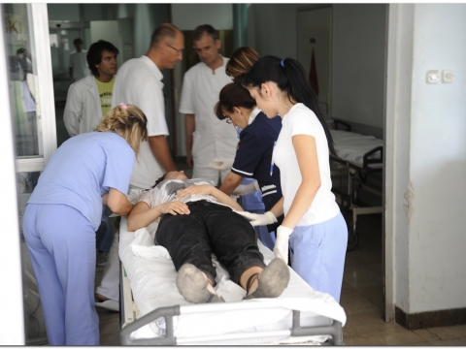
Prijem i prijeoperacijska priprema bolesnika
Bolesnici s prijelomima kostiju dolaze u bolnicu kao hitan prijem-HKP

Slide 35
Operacijski zahvat hitan ili planiran
Priprema bolesnika za operacijski zahvat
ovisi o:
-vrsti operacije
-dobi bolesnika
-stanju bolesnika
-hitnosti operacijskog postupka

Slide 36
Prijeoperacijska priprema za hitni zahvat
Načelo: „Učini koliko treba, ali što je moguće brže”
Sestrinske intervencije:
-promatrati, mjeriti i bilježiti vitalne funkcije
-uspostaviti venski put,laboratorijske pretrage
-naručiti krvne pripravke
-provesti higijenski protokol, priprema op. polja
-provesti druge intervencije po odredbi liječnika
-pružiti psihološku podršku bolesniku i obitelji

Slide 37
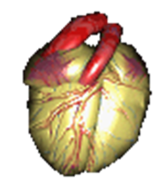
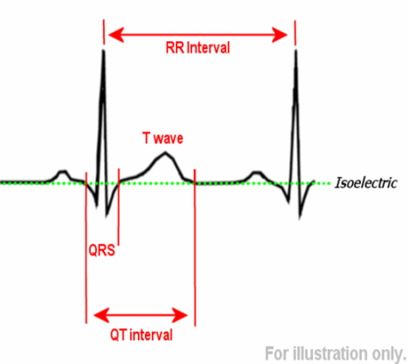
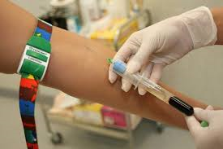
Priprema za planiranu operaciju
Psihička
Fizička:
- pretrage
- protokol prehrane
- priprema probavnog
sustava
- higijenski protokol
- priprema op. polja

Slide 38
Intraoperacijska zdravstvena njega

Slide 39
Poslijeoperacijska zdravstvena njega
Priprema kreveta za prihvat bolesnika
Pri premještanju bolesnika na krevet hvatamo ga suprotno od rane i pazimo na dren, kateter, sondu, iglu
U toku transporta pazimo na disanje (okrenuti glavu na stranu)

Slide 40
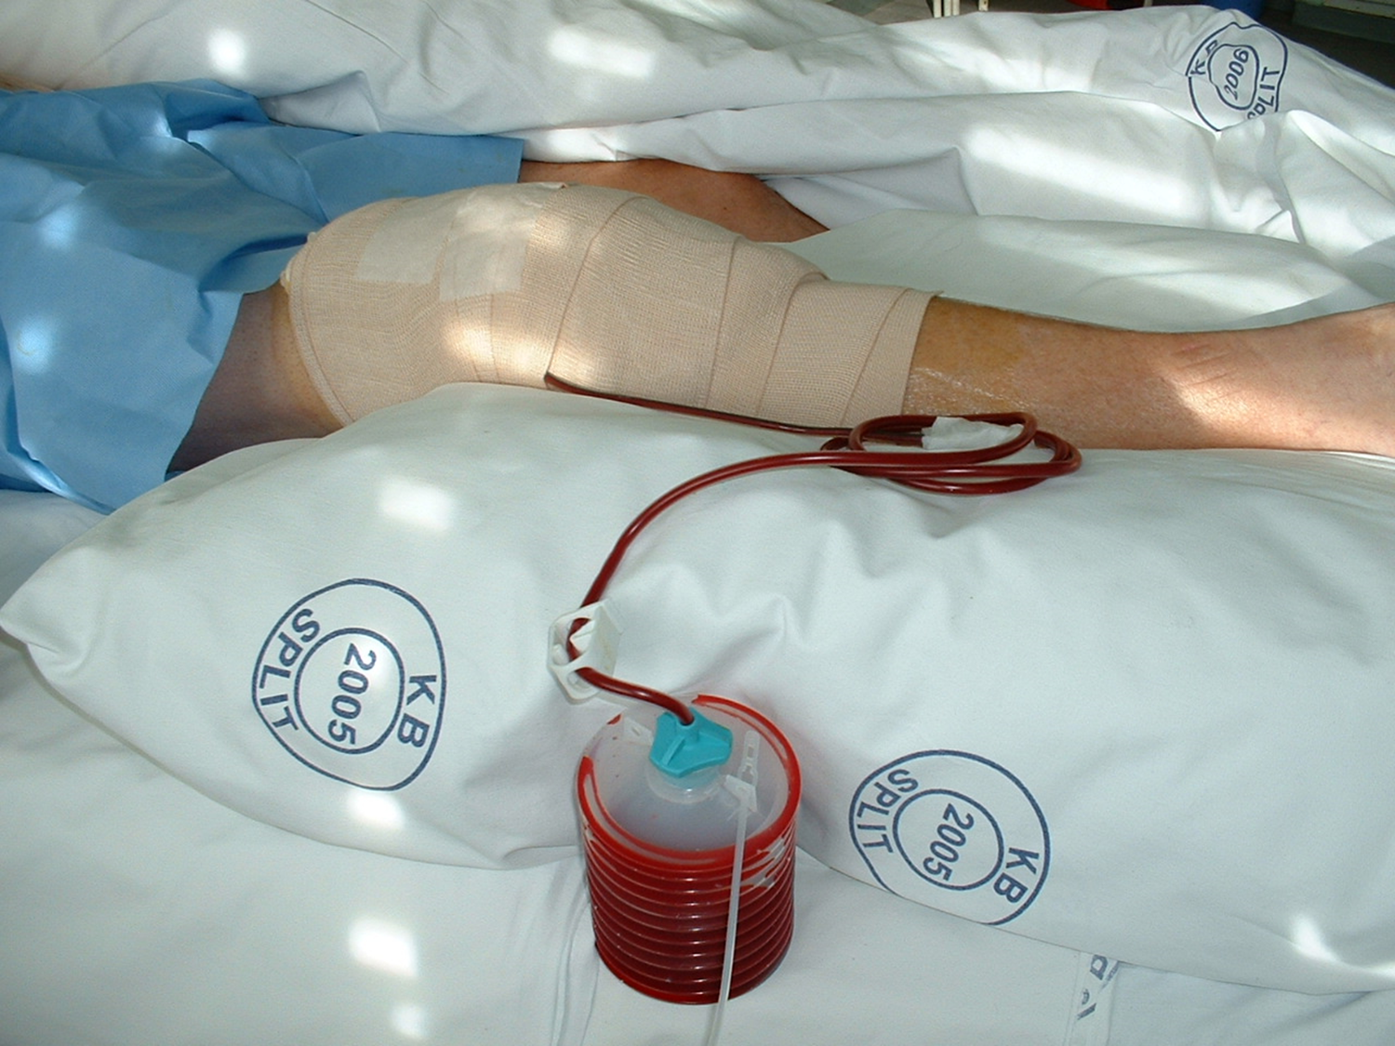
položaj ovisi o vrsti operacije
mjeriti i bilježiti vitalne funkcije
kontrolirati zavoj, drenažu,drenažni sadržaj

Slide 41
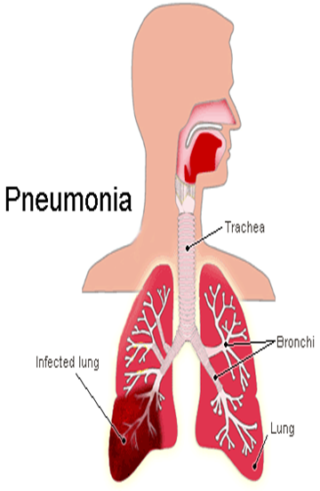
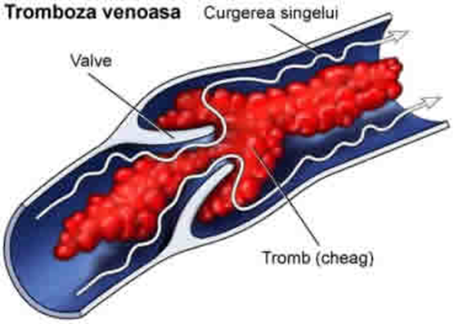
kontrolirati izlučevine(mjeriti diurezu,održavati stolicu prilagođenom prehranom)
kontrola cirkulacije na operiranom ekstremitetu
sprečavanje komplikacija smanjene pokretnosti

Slide 42
Sestrinske intervencije kod bolesnika s trakcijom
Stalni položaj ovih bolesnika je na leđima
Onemogućene su promjene položaja
Visok rizik za dekubitus (mjere za sprječavanje)
Kontrolirati i njegovati ulazna/izlazna mjesta žice ili igle
Održavati opterećenje ekstenzije

Slide 44
Sestrinske intervencije kod bolesnika sa sadrenim zavojem
kod bolesnika sa svježe stavljenom sadrom treba voditi računa o vremenu koje je potrebno sušenju sadre (24 sata)
pažljivo manipulirati i spriječiti pritisak
ekstremitet postaviti u povišeni položaj na jastuk
utopliti bolesnika – izostaviti područje sa sadrom
promatrati cirkulaciju ekstremiteta – gips ili zavoj mogu pritiskati krvne žile i živce

Slide 45
Zdravstveni odgoj i rehabilitacija:
Rehabilitacijski postupak, poboljšava prognozu nakon
prijeloma
provodi se timski
individualno prilagođena svakom bolesniku
rana rehabilitacija započinje za vrijeme boravka u bolnici
sestra sudjeluje u zdravstvenom odgoju bolesnika i obitelji
nakon otpusta nastavlja se fizikalna terapija stacionarno, ambulantno, u kući

